Slide 1
Формирование коммуникативных действий
при использовании технологии смешанного обучения в начальной школе
Вачегина Н.П., Гладких Е.А.,
учителя начальных классов МАОУ «Гимназия №33» г. Перми

Slide 2
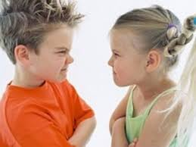
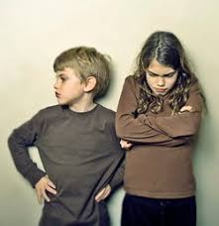
?

Slide 5
Три рабочие зоны

Slide 6
Работа в онлайн - режиме

Slide 8
Онлайн-зона (МакеTest)

Slide 9
Работа с учителем

Slide 10
Работа в группах

